Slide 1
Η ΤΕΧΝΟΛΟΓΙΑ ΤΗΝ ΕΠΟΧΗ ΤΗΣ ΕΠΑΝΑΣΤΑΣΗΣ ΤΟΥ 1821
ΕΠΙΜΕΛΕΙΑ ΠΛΗΡΟΦΟΡΙΩΝ
ΘΕΟΔΟΣΙΟΥ ΘΕΟΔΩΡΟΣ
ΜΗΧΑΝΟΛΟΓΟΣ

Slide 2
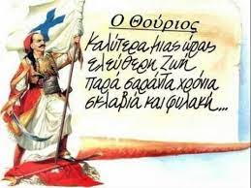

Slide 3
ΛΙΓΑ ΛΟΓΙΑ ΓΙΑ ΤΗΝ ΕΠΑΝΑΣΤΑΣΗ ΤΟΥ 1821
Η Ελληνική Επανάσταση ή Επανάσταση του 1821 ήταν η ένοπλη εξέγερση την οποία διεξήγαγαν οι επαναστατημένοι Έλληνες με πενιχρά τεχνολογικά μέσα αλλά με περισσό θάρρος και αυταπάρνηση εναντίον του οθωμανικού στρατού με σκοπό την αποτίναξη της οθωμανικής κυριαρχίας και τη δημιουργία ανεξάρτητου κράτους.
Η αφύπνιση της εθνικής συνείδησης των Ελλήνων εντοπίζεται κατά την υστεροβυζαντινή περίοδο, περί τον 13ο έως 15ο αιώνα, αλλά οι απαρχές του ελληνικού εθνικού κινήματος που οδήγησε στην Επανάσταση εμφανίζονται πολλούς αιώνες αργότερα, στην ώριμη φάση του νεοελληνικού Διαφωτισμού το δεύτερο μισό του 18ου αιώνα.

Slide 4
ΛΙΓΑ ΛΟΓΙΑ ΓΙΑ ΤΗΝ ΕΠΑΝΑΣΤΑΣΗ ΤΟΥ 1821
Την περίοδο αυτή, η διάδοση της παιδείας συνοδεύτηκε με τη διάδοση –(αρχικά μεταξύ των Ελλήνων που ζούσαν στις παροικίες της Δυτικής Ευρώπης και είχαν φιλοδυτικό προσανατολισμό ⁾ της ιδέας της ύπαρξης ενός ελληνικού έθνους που συνδεόταν με την αρχαία Ελλάδα και δικαιούταν χωριστή πολιτική ύπαρξη.
Μία από τις οργανώσεις που δημιουργήθηκαν μέσα σε αυτό το ιδεολογικό και πολιτικό κλίμα ήταν η Φιλική Εταιρεία, μια μυστική οργάνωση που ιδρύθηκε το 1814 στην Οδησσό από τρεις Έλληνες εμπόρους με σκοπό την προετοιμασία μιας Ελληνικής επανάστασης.

Slide 5
Η ΤΕΧΝΟΛΟΓΙΑ ΣΤΙΣ ΑΡΧΕΣ ΤΟΥ
19ου αιώνα
Ο 19ος αιώνας γνώρισε εξελίξεις χωρίς προηγούμενο στις τεχνολογίες των μεταφορών, των μηχανών (ατμομηχανή από τον Watt),των κατασκευών ,της ενέργειας(πετρέλαιο-ηλεκτρισμός) ,των τηλεπικοινωνιών, που προήλθαν από την Ευρώπη και την Β.Αμερική κυρίως.
Συγκεκριμένα:
Το 1807, το πρώτο πλοίο με ατμοκίνηση έκανε το πρώτο του ταξίδι στον ποταμό Χάτσον. Από το 1820 η χρήση του ατμού στα πλοία άρχισε να γενικεύεται.
Η σιδηροδρομική μηχανή εφευρέθηκε το 1804, ενώ το 1829 σχεδιάστηκε το πρώτο ολοκληρωμένο σιδηροδρομικό σύστημα μεταφοράς φορτίου και επιβατών όπως το γνωρίζουμε σήμερα

Slide 6
Η ΤΕΧΝΟΛΟΓΙΑ ΣΤΙΣ ΑΡΧΕΣ ΤΟΥ
19ου αιώνα
Η πρώτη μορφή ακαριαίας τηλεπικοινωνίας ο τηλέγραφος, αναπτύχθηκε επίσης σε πρακτική τεχνολογία τον 19ο αιώνα με ένα από τα κίνητρα να είναι η ασφάλεια της λειτουργίας των σιδηροδρόμων.
1800 – Ο Γάλλος Jacquard εφευρίσκει ένα είδος προγραμματίσσιμου μηχανοκίνητου αργαλειού.
Ο αργαλειός ελέγχονταν από διάτρητες κάρτες με τρύπες , όπου κάθε γραμμή της κάρτας αντιστοιχεί σε μία γραμμή του σχεδίου
1800 - Ο Alessandro Volta εφευρίσκει την μπαταρία.
1810 - Ο Γερμανός Frederick Koenig επινοεί ένα βελτιωμένο τυπογραφικό πιεστήριο.

Slide 7
Η ΤΕΧΝΟΛΟΓΙΑ ΣΤΙΣ ΑΡΧΕΣ ΤΟΥ
19ου αιώνα
1810 - Ο Peter Durand εφευρίσκει το κονσερβοκούτι.
1814 - Ο Joseph von Fraunhofer εφευρίσκει το φασματοσκόπιο για χρήση στη χημική ανάλυση λαμπερών αντικειμένων.
1814 - Χρησιμοποιώντας μια κάμερα obscura , ο Γάλλος Joseph Niépce πήρε την πρώτη φωτογραφία. Η διαδικασία διαρκεί οκτώ ώρες.
1815 - Ο Χάμφρυ Ντέιβυ εφευρίσκει τη λάμπα του ανθρακωρύχου.
1816 - Ο René Laënnec εφευρίσκει το στηθοσκόπιο.

Slide 8
Η ΤΕΧΝΟΛΟΓΙΚΗ ΕΞΕΛΙΞΗ ΣΤΗΝ ΕΠΑΝΑΣΤΑΤΗΜΕΝΗ ΕΛΛΑΔΑ
Ενώ στην Ευρώπη και σις ΗΠΑ η τεχνολογία είχε αρχίσει να κινείται με γοργούς ρυθμούς και η ζωή των ανθρώπων να αλλάζει προς το καλύτερο μέρα με την ημέρα,στην υπόδουλη Ελλάδα η τεχνολογία είχε μείνει αιώνες πίσω.
Οι υπόδουλοι ΄Ελληνες ζούσαν όπως ζούσαν οι προγονοί τους αιώνες πριν.
Ελάχιστα πράγματα είχαν αλλάξει από την εποχή του Βυζαντίου σε όλους τους τομείς της καθημερινότητας.
Θα προσπαθήσουμε να αποτυπώσουμε τα τεχνολογικά μέσα που είχαν οι επαναστατημένοι Έλληνες στη διάθεσή τους σε διάφορους τομείς.

Slide 9
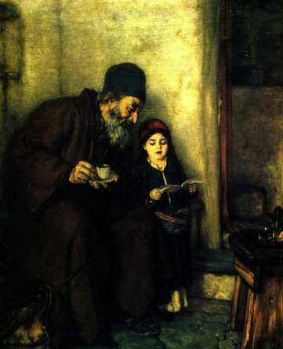
ΕΚΠΑΙΔΕΥΣΗ-ΚΡΥΦΟ ΣΧΟΛΕΙΟ
Οι πρώτες απόπειρες εκπαίδευσης μέσα στην σκλαβιά έγιναν από την Εκκλησία, αφού οι ιερείς ήταν οι μοναδικοί σχεδόν εγγράμματοι σε κάθε χωριό, άρα και οι μόνοι που μπορούσαν να μάθουν τα παιδιά γράμματα, και μάλιστα μέσα από τα μοναδικά βιβλία που υπήρχαν διαθέσιμα: τα εκκλησιαστικά.
​Χρέη δασκάλου έκανε ο ιερέας ή οποιοσδήποτε άλλος που ήξερε ανάγνωση και γραφή και για τις υπηρεσίες του αυτές κάποιες φορές πληρωνόταν από τους μαθητές.
Όπου επέτρεπαν οι συνθήκες τα σχολεία ήταν υπαίθρια, αλλιώς το μάθημα γινόταν στους ναούς ή και σε κάποια σπίτια.​
Τα κορίτσια δεν πήγαιναν στο σχολείο. Αυτά που ήταν πιο πλούσια, έπαιρναν μαθήματα στο σπίτι.
​Το ίδιο όμως έκαναν και τα πιο πλούσια αγόρια.

Slide 10
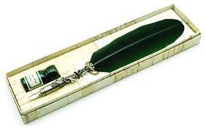
ΕΡΓΑΛΕΙΑ ΤΟΥ ΜΑΘΗΤΗ
Για γράψιμο χρησιμοποιούσαν πέννες(από το λατινικό penna που σημαίνει φτερό) από φτερά ή μεταλλικές.
Το μελάνι φτιάχνονταν από μίγμα διαφόρων υλικών πχ κάρβουνο,θείο,σιδηρος κτλ
Τα βιβλία ήταν τυπωμένα σε ελληνικές παροικίες της Ευρώπης ή ήταν χειρόγραφα

Slide 11
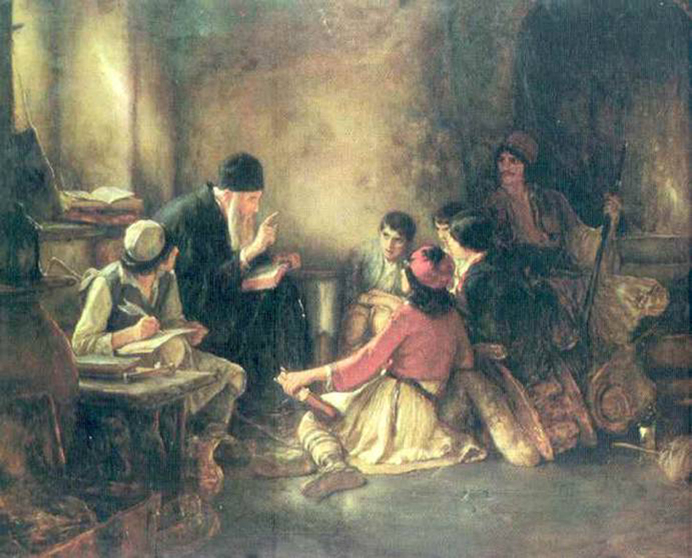
ΚΡΥΦΟ ΣΧΟΛΕΙΟ-Πίνακας του Νικολάου Γκύζη

Slide 12
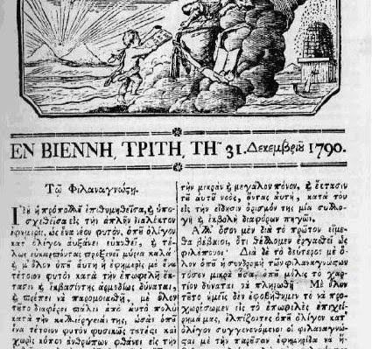
ΕΠΙΚΟΙΝΩΝΙΕΣ
Τα μέσα που χρησιμοποιούσαν οι Έλληνες για να επικοινωνούν ήταν τα εξής:
Αγγελιοφόροι έφιπποι ή πεζοί,φωτιές,κτλ
Έντυπα τα οποία είχαν τυπωθεί κυρίως σε ελληνικές παροικίες στην Ευρώπη

Slide 13
ΧΕΡΣΑΙΕΣ ΜΕΤΑΦΟΡΕΣ
Οι χερσαίες μεταφορές στην υπόδουλη Ελλάδα αρχές του 19^{ου} αιώνα γινόταν μέσω ενός υποτυπώδους οδικού δικτύου που ακολουθούσε κυρίως τους αρχαίους δρόμους όπως πχ. την Εγνατία οδό για το εμπόριο από Ήπειρο-Κωνσταντινούπολη
Στις περισσότερες των περιπτώσεων το πλάτος του δρόμου με το ζόρι είχε το πλάτος ενός κάρρου
Οι μεταφορές προϊόντων γίνονταν με ζώα ή με ζωήλατα κάρα
Σε αρκετά σημεία του οδικού δικτύου υπήρχαν χάνια –πανδοχεία(Χάνι της Γραβιάς) για την εξυπηρέτηση των ταξιδιωτών

Slide 14
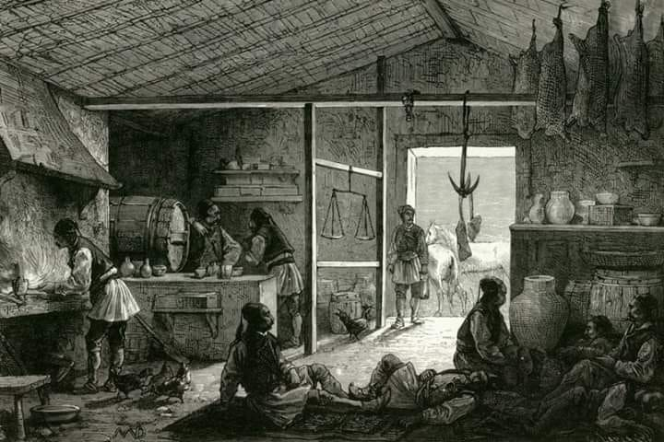
ΧΑΝΙ ΒΑΣΙΛΟΠΟΥΛΟ ΞΗΡΟΜΕΡΟΥ

Slide 15
ΕΛΛΗΝΙΚΟ ΝΑΥΤΙΚΟ ΣΤΗΝ ΕΠΑΝΑΣΤΑΣΗ ΤΟΥ 1821
Περισσότερο κατανοητή γίνεται η αξία του υγρού στοιχείου για τους Έλληνες και ο ακατάλυτος δεσμός των κυμάτων με τους κατοίκους της χώρας μας κυρίως κατά την περίοδο της τουρκοκρατίας. Η πάλη με τα κύματα και η προσπάθεια καθυπόταξης του πελάγους έδωσαν αίσθηση δύναμης στον υπόδουλο Έλληνα, πνεύμα ελευθερίας και ανωτερότητας.
Μπρίκι, μπρικογολέτα, μπάρκο, γολέτα, πυρπολικό, δρόμων ήταν μερικά από τα Ελληνικά σκάφη, που όργωναν τις Ελληνικές θάλασσες.

Slide 16
ΝΑΥΠΗΓΕΙΑ-ΤΑΡΣΑΝΑΔΕΣ ΣΤΗΝ ΕΛΛΑΔΑ ΑΡΧΕΣ 19^{ου} αιώνα
Η ικανότητα των Ελλήνων καραβομαραγκών, να χτίζουν, τροποποιούν σκάφη για τις δύσκολες Ελληνικές θάλασσες, σε συνδυασμό με την ναυτοσύνη των Ελλήνων καπεταναίων συνέβαλε τα μέγιστα ώστε μετά την συνθήκη του Κιουτσούκ Καϊναρτζή οι¨Έλληνες να κυριαρχούν στο θαλλάσιο εμπόριο της Μεσογείου και της Μαύρης θάλασσας
Η ξυλοναυπηγική τέχνη στα προεπαναστατικά Ψαρά ήταν το κύριο συστατικό για την πρόοδο που επιτεύχθηκε στην μεγάλη Εμπορική Ναυτιλία τους και στη συνέχεια, η μετατροπή ενός αριθμού εμπορικών πλοίων, με κριτήρια αυστηρών προδιαγραφών, σε πολεμικά, πυρπολικά, τα οποία έλαβαν μέρος στον κατά θάλασσα απελευθερωτικό αγώνα του 1821-1827. Στα Ψαρά υπήρχαν δυο μεγάλοι ταρσανάδες
Εκτός από τα Ψαρά ναυπηγεία υπήρχαν στην Ύδρα,Σπέτσες,Σάμο και αλλού.

Slide 17
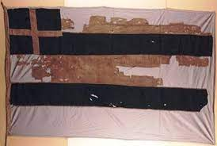
Η ΣΗΜΑΙΑ ΤΟΥ ΚΩΝ.ΚΑΝΑΡΗ

Slide 18
ΤΑ ΠΛΟΙΑ ΤΗΣ ΕΠΑΝΑΣΤΑΣΗΣ
Τα πλοία εκείνης της εποχής ήταν ξύλινα
Κινούνταν με την δύναμη του ανέμου δηλαδή ιστιοφόρα ή με κουπιά.
Για τον προσανατολισμό τους χρησιμοποιούσαν την μέρα σημάδια στην ξηρά ,την δε νύχτα τα αστέρια
Η πυξίδα ήταν πολυτέλεια για τους έμπειρους Έλληνες ναυτικούς
Στα ναυπηγεία των Ψαρών, κατασκευάσθηκαν όλα τα είδη (τύποι) καραβιών με μικρές παραλλαγές από τα ευρωπαϊκά σκαριά, για λόγους οικονομικούς, με μικρότερες τρόπιδες –καρίνες ,που μείωνε την χωρητικότητα τους αισθητά.

Slide 19
ΤΥΠΟΙ ΚΑΡΑΒΙΩΝ ΤΗΣ ΕΠΑΝΑΣΤΑΣΗΣ
ΚΟΡΒΕΤΑ
ΣΑΚΟΛΕΒΑ
ΠΥΡΠΟΛΙΚΑ
ΜΠΡΑΤΣΕΡΑ-ΜΠΡΙΚΙ
ΓΑΛΙΟΤΑ
ΑΤΜΟΠΛΟΙΟ «ΚΑΡΤΕΡΙΑ»

Slide 20
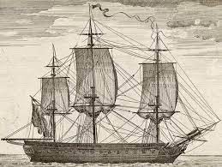
ΚΟΡΒΕΤΑ
Κορβέτες οι οποίες έμοιαζαν με τις Φρεγάτες, ήταν μικρά καράβια και ελαφρά, πιο γρήγορα από τις μεγάλες φρεγάτες και δεν ξεπερνούσαν τους 200 τόννους με 18-22 κανόνια όλα πάνω στο κατάστρωμα. Την ονομασία είχαν πάρει οι Ψαριανοί από τη λέξη Corbita που είναι το υποκατάστατο του Corvuo που σημαίνει «Κοράκι»

Slide 21
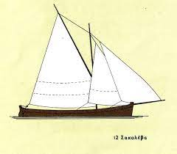
ΣΑΚΟΛΕΒΑ
Είχε χωρητικότητα 40-50 τόννων, ήταν ελαφρό και γρήγορο. Έμοιαζε σαν μεγάλη τράτα ή τρεχαντήρι. Το μεγάλο πλεονέκτημα του ήταν να μπαίνει εύκολα σε κόλπους στενούς και ρηχούς, όπου τα εχθρικά πολεμικά των Τούρκων δεν μπορούσαν να τρυπώσουν.

Slide 22
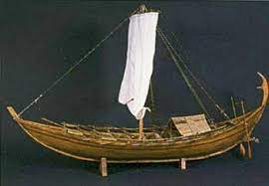
ΠΥΡΠΟΛΙΚΟ
Υπήρξε το κατ΄ εξοχήν ιστιοφόρο καταδρομικό πλοίο στις πολεμικές επιχειρήσεις των Ελλήνων στην Επανάσταση του 1821.
Κατά τη «πυρπόληση» έπρεπε να προσκολληθεί και να δεθεί άρρηκτα με το εχθρικό πλοίο πολύ γρήγορα, στη συνέχεια να τεθεί σ΄ αυτό «πυρ» και έγκαιρα να εγκαταλειφθεί από το πλήρωμά του με μια μικρή βάρκα.
Το Πυρπολικό του 21 οφείλει τη πρώτη του κατασκευή στον Παργινό Ιωάννη Δημουλίτσα, ο οποίος από μικρός δούλευε σε ψαριανά καράβια και γνώρισε τα μυστικά της κατασκευής των πυρπολικών.
Το πυρπολικό πλοίο οφείλει τη τελειοποίησή του στον Κωνσταντίνο Νικόδημο.

Slide 23
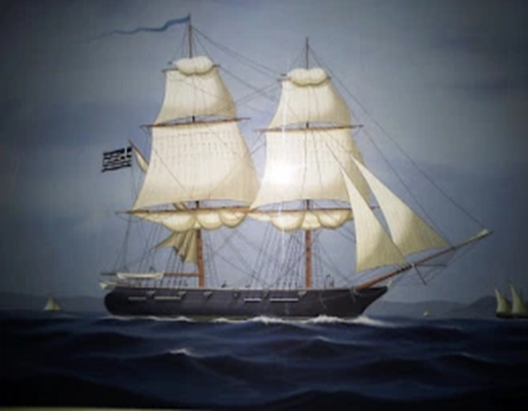
ΜΠΡΑΤΣΕΡΑήΜΠΡΙΚΙήΠΑΡΩΝΑ
Η ονομασία της προέρχεται από το αγγλικό Brig που είναι συντόμευση της λέξεως Brigantine (Βριγαντίνια)-πολεμικό πλοίο.
Το καράβι αυτό ήταν δικάταρτο 200-300 τόννων με 12-18 κανόνια πάνω στο κατάστρωμα

Slide 24
ΨΑΡΙΑΝΗ ΓΑΛΙΟΤΑ
Ηταν γρήγορο όπως τα περισσότερα ψαριανά καράβια, ελαφρό και ευέλικτο, πολλαπλής χρήσεως. Χρησιμοποιήθηκε σαν πειρατικό, εμπορικό, αναγνωριστικό και καταδρομικό,ήταν η εξέλιξη της γαλέρας
Ήταν κατ' αποκλειστικότητα ψαριανό κατασκεύασμα και μόνο οι Ψαριανοί είχαν αυτά τα πλεούμενα.
Ήταν ναυπήγημα με μάκρος 42 μέτρων, πλάτος 4,5 μέτρα και είχε εκτόπισμα 75 μέχρι 100 τόννους, χαμηλά έξαλα, αιχμηρή και χαμηλή πλώρη και υψωμένη., την πρύμνη. Για την κίνηση του χρησιμοποιούσε 16 έως 20 κουπιά στην κάθε πλευρά, με έναν και σπανίως, δύο κωπηλάτες σε κάθε κουπί. Επίσης διέθετε δύο και κάποτε τρεις ιστούς στους οποίους, υψώνανε από ένα τριγωνικού σχήματος πανί τύπου λατίνι. Για οπλισμό είχε δύο πυροβόλα στην πλώρη και προσωπικό πάνω από 100 άνδρες. Το τιμόνι το είχε στο μέσον της πρύμνης και κινιόταν με την βοήθεια λαγουδέρας.

Slide 25
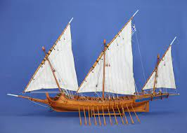
ΓΑΛΙΟΤΑ

Slide 26
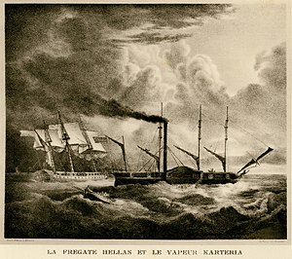
ΑΤΜΟΠΛΟΙΟ ΚΑΡΤΕΡΙΑ
Η « Καρτερία », το ατμοκίνητο τροχήλατο πλοίο που αγοράστηκε με το “δάνεια της Αγγλίας “,Κατέπλευσε στην Ελλάδα το Σεπτέμβριο τον 1826 με τις μηχανές της σε κακή κατάσταση…
Με κυβερνήτη τον Άγγλο φιλέλληνα Fr. A. Hastings έλαβε μέρος σε ασήμαντες ουσιαστικά επιχειρήσεις στο Μεσολόγγι και το Απωλικό.
Οι Έλληνες διείδαν την καθοριστική σημασία του κατά θάλασσαν αγώνα (αλλά και τη σημασία της νέας τεχνολογίας ) και ολόκληρο το δεύτερο εξωτερικό δάνειο σκόπευε κυρίως στην αγορά πολεμικών ατμοκίνητων πλοίων, πον θα αντιμετώπιζαν τις ναυτικές δυνάμεις τoυ Ιμπραήμ.

Slide 27
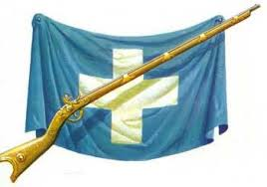
ΟΠΛΙΣΜΟΣ ΤΩΝ ΕΠΑΝΑΣΤΗΜΕΝΩΝ ΕΛΛΗΝΩΝ

Slide 28
Άρματα
Δεν μπορούσε εκείνη την εποχή να νοηθεί η φορεσιά χωρίς τα άρματα. Ήταν αναπόσπαστο μέρος. Γυμνοί και κουρελήδες πολλοί, μα χωρίς άρματα κανείς. Φλωροκαπνισμένα, ασημοστόλιστα, σκαλιστά και σαββατλίδικα.
Δεν είχε σημασία αν κάποιος ήταν πλούσιος ή φτωχός, καπετάνιος ή παληκάρι το μεράκι για τα άρματα ήταν το ίδιο.
Τις περισσότερες φορές τα άρματα δεν ήταν αγορασμένα, αλλά λάφυρα αρπαγμένα από το χέρι ή το κορμί του εχθρού.

Slide 29
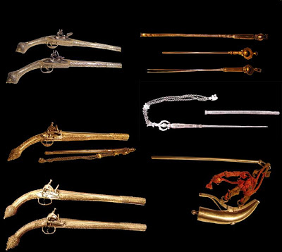
Κουμπούρες-Χαρμπί
Μέσα από το σελλάχι ξεπεταγόντανε πάντα δυο δίδυμες κουμπούρες.
Παφίλια και λαβή, μαλαματοκαπνισμένα ή από ασήμι. Στην έξω θήκη του σελλαχιού βρίσκονταν το χαρμπί – οβελός όπως τον έλεγαν οι λογιώτατοι. Αυτό είχε πολλές χρήσεις. Όπως ήταν μεσα στη θήκη του, το χρησιμοποιούσανε βέργα για να γεμίζουν τις κουμπούρες. Όταν το ξεθηκαρώνανε γίνονταν φονικό όπλο στα χέρια του πολεμιστή. Ήταν κοφτερό και μυτερό, στρογγυλεμένο απ’ όλες τις πλευρές.
.

Slide 30
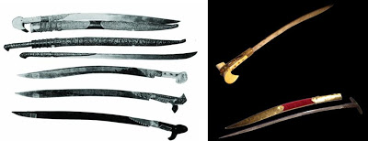
Γιαταγάνι
Απ’ το σελλάχι ήταν έξω-έξω πιασμένο το γιαταγάνι. Μαχαίρι μισό μέτρο λάμα ή και περισσότερο, φτιαγμένο από γερό ατσάλι.
Τα πιο καλά ήταν της Δαμασκού γνωστά με το όνομα δαμασκί. Ηταν τόσο γερά που τρυπούσαν λαμαρίνα και άντεχαν να κόψουν χοντρή αλυσίδα.
Το γιαταγάνι είχε τη λαβή αργυροσκαλισμένη και το θηκάρι του ασημοκαπνισμένο και πλουμιστό με γοργόνες και άγρια πουλιά.
Μερικές φορές το θηκάρι ήταν από τομάρι αγριομερινού ή φιδιού.

Slide 31
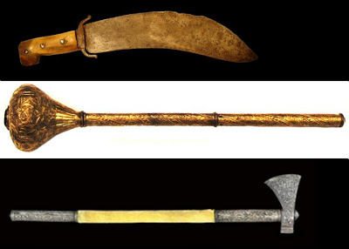
Μπελ χατζάρι - Τσεκούρι - Τοπούζι
Στη μέση του πολεμιστή, δεξιά μεριά από το λουρί του σελλαχιού βρίσκονταν πιασμένο το δίκοπο μικρό μαχαίρι, το μπελ χατζάρι. Αυτό το μεταχειρίζονταν πιο πολύ οι Τούρκοι, οι Έλληνες το είχαν όσοι το απέκτησαν σαν λάφυρο.
Κατά την ίδια μεριά πιο πέρα ήταν ζωσμένο το τσεκούρι τους. Τέτοιο συνήθιζαν να φέρουν μονάχα οι καπεταναίοι και ήταν συμβολικό. Είχαν ο Κολοκοτρώνης, ο Καραϊσκάκης, οι Μαυρομιχαλαίοι κ.ά.
Άλλο πράγμα η στραταρχική ράβδος, αυτή ήταν το τούρκικο τοπούζι. Ένα ραβδί, δυο πιθαμές μάκρος που στη μια μεριά είχε ένα στρογγύλεμα με χυτό μολύβι μέσα για να βαραίνει και στην άλλη μεριά τελείωνε σε βέλος αγκαθωτό.,

Slide 32
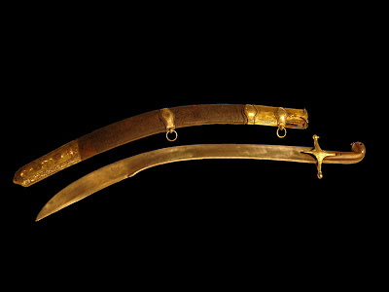
Σπάθα - Πάλα
Απ’ το αριστερό μέρος του κορμιού τους, από μεταξόπλεχτη λουρίδα, κρεμόντανε η αστραφτερή και καμπυλωτή πάλα. Η λαβή της πάντα έμοιαζε με κεφάλι άγριου δράκοντα, που πολλές φορές πολύτιμα πετράδια στόλιζαν τα μάτια του. Το θηκάρι ήταν όμορφα στολισμένο με ερπετά, λιοντάρια, αγριομερινά και η θήκη έκλεινε μοιάζοντας με ουρά δράκοντα. Σε επιδέξια χέρια ήταν από τα πιο φονικό όπλα. Με μια σπαθιά μπορούσαν να κόψουν από τον ώμο άνθρωπο στα δύο. Ξακουστή ήταν η τέχνη και η δύναμη του Γκούρα και του Νικηταρά στην πάλα.

Slide 33
Καριοφίλια
Ξακουστό ήταν το ντουφέκι του Εικοσιένα, το περίφημο καριοφίλι. Στην Ελλάδα πρωτοεμφανίστηκε γύρω στα 1700 και υπήρξαν πολλές εικασίες για το όνομά του. Ο Σάθας υποστήριξε ότι πήρε το όνομά του από τον κατασκευαστή του στη Βενετία Carlo Figlio (Καρόλου Υιός). Ο Βαλαωρίτης δίνει την ποιητική εξήγηση «Ωνομάσθησαν ούτω, διότι έφερον κεχαραγμένον εν κυκλοειδή ζώνη το ομώνυμον εύοσμον φυτόν όπερ καλούμεν καρυοφίλλι».
Όμως αν και το σύνολο των ντουφεκιών έκλεινε στο όνομα καριοφίλι, τα ξεχωρίζανε σε είδη ανάλογα με το λαμνί (κάννη), τις φωτιές, το μάκρος του και τα παφίλια που το κρατούσανε δεμένο στο κοντάκι, πέντε ως οκτώ παφίλια.
Μερικά από τα είδη καριοφιλιών ήταν: Φιλύντρα, Λαζαρίνα, Μιλιώνι, Νταλιάνι, Τρικιώνι, Αρμούτι, Γκιζαήρ, Σισανές, Ντάντσικα, Σαρμάς, Σαρμά-Σισανές, Χαρέ Σαρμά, Παπά Καριοφίλι, Ψαλιδιάς, Σαντέ, Μαντζάρι κ.ά.

Slide 34
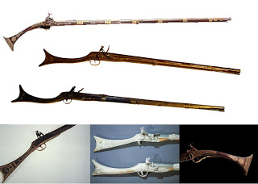
Καριοφίλια

Slide 35
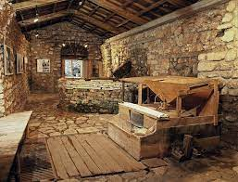
ΜΠΑΡΟΥΤΙ
«Το υλικό για το μπαρούτι ήτανε το κάρβουνο, το νίτρο και το θειάφι. Το κάρβουνο εγινότανε από κλίματα, σπαρτά, αλλά το καλύτερο υλικό ήταν η ασφάκα (σφάκα). Το νίτρο μαζευότανε δύσκολα. Το επαίρνανε από τις ακαθαρσίες των ζώων. Εμαζεύανε τη κοπριά των γιδοπροβάτων, αλλά ήτανε πολύ καλό υλικό οι κοτσιλιές από τα πουλιά και ιδίως από τα αγριοπερίστερα. Μετά από αυτή τη λεπτομέρεια να ειπούμε ότι τις ακαθαρσίες τις ερίνανε σε καζάνια κι ανάβανε και φωτιά και με νερό αυτό έβραζε και το νίτρο έβγαινε πάνω – πάνω»
Το υλικό αναμιγνύονταν στους μπαρουτόμυλους όπως αυτοί δεξιά στη Δημητσάνα

Slide 36
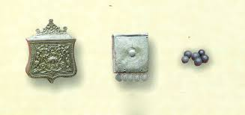
ΒΟΛΙΑ –ΤΟΠΙΑ ΓΙΑ ΤΑ ΚΑΝΟΝΙΑ
Τα βόλια ήταν κατασκευασμένα από διά φορα μέταλλα όπως ο σίδηρος ή το μολύβι-μόλυβδος το οποίο και λιώνει ευκολα
Η χύτευση γίνονταν σε ειδικά καλούπια που μπορούσαν να είναι και φορητά.
Επίσης λαφυραγωγούσαν
ότι έμενε από τους νεκρούς Τούρκους
Τα τόπια όπως και τα κανόνια των πλοίων ήταν από χυτό σίδηρο

Slide 37
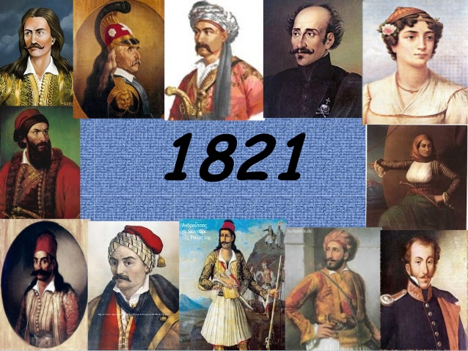
Η ΕΝΔΥΜΑΣΙΑ ΤΩΝ ΕΛΛΗΝΩΝ ΑΡΧΕΣ 19^{ου} αιώνα

Slide 38
ΕΝΔΥΣΗ-ΥΠΟΔΗΣΗ ΑΡΧΕΣ 19^{ου} αιώνα
Η φορεσιά των Ελλήνων δεν ήταν κοινή για όλους ,άλλο φορούσαν οι νησιώτες,άλλο οι στεριανοί.
Η φορεσιά κάθε περιοχής μας δείχνει και τις επιρροές που είχε δεχτεί από τους κατά καιρους κατακτητές ή τις εμπορικές σχέσεις που είχε η κάθε περιοχή με τους γειτονικούς λαούς
Τα υλικά που χρησιμοποιούσαν για την κατασκευή των ρούχων και υποδημάτων των απλών ανθρώπων ήταν κυρίως εγχώριας παραγωγής .Αυτοί που ασχολούνταν με το εμπόριο ,αλλά και οι ευκατάστατοι είχαν την δυνατότητα να προμηθευτούν υφάσματα και υποδήματα από το εξωτερικό.

Slide 39
ΥΛΙΚΑ ΠΟΥ ΧΡΗΣΙΜΟΠΟΙΟΥΝΤΑΝ ΚΥΡΙΩΣ ΣΤΑ ΕΝΔΥΜΑΣΙΑ-ΥΠΟΔΗΜΑΤΑ
Τα υλικά για τα ρούχα ήταν :
Πρόβειο μαλλί,γιδόμαλλο,μετάξι,βαμβάκι,λινό κτλ
Για τα υποδήματα :δέρματα από διάφορα ζώα πχ. Γουρούνι,αγελάδα,πρόβατο,γίδα
Τα εξαρτήματα –στολίδια της ενδυμασίας ήταν :
Χρυσά-Ασημένια για τους ευκατάστατους ,από τα Γιάννενα που ήταν ξακουστά. Χρησιμοποιούνταν ακόμα ο σίδηρος,κράματα χαλκού,όστρακα ,κτλ.

Slide 40
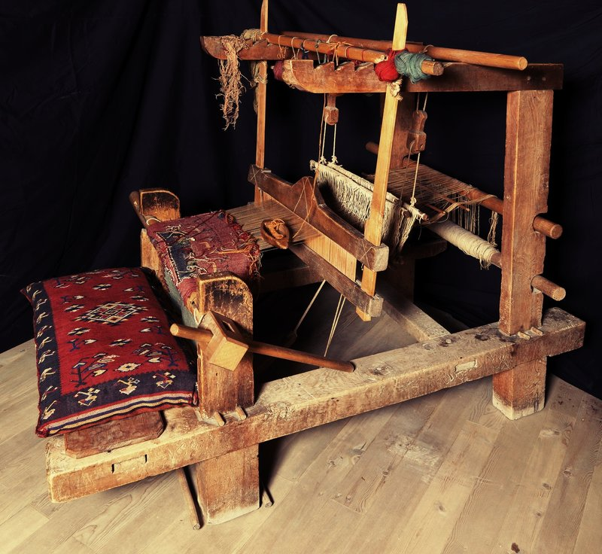
ΤΡΟΠΟΙ ΥΦΑΝΣΗΣ-ΚΑΤΑΣΚΕΥΗΣ ΕΝΔΥΜΑΤΩΝ
Η ύφανση των διάφορων υφασμάτων γίνονταν στο χέρι ή με διάφορους τύπουσ αργαλειού όπως
Κατακόρυφος για χαλιά κυρίως
Καθιστός(φωτό)
Του λάκκου ,πρόχειρος στο ύπαιθρο

Slide 41
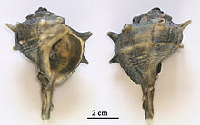
ΧΡΩΜΑΤΙΣΜΟΣ ΤΩΝ ΠΡΩΤΩΝ ΥΛΩΝ
Για τον χρωματισμό των ρούχων χρησιμοποιούνταν διάφορα φυσικά υλικά
ΦΥΤΙΚΑ ΧΡΩΜΑΤΑ: είναι χρώματα που προέρχονται από διάφορα μέρη των φυτών, όπως φύλλα, ρίζες, φλοιός και πέταλα (π.χ. ριζάρι, λουλάκι, ρόδι, καρυδόφυλλα)
• ΖΩΙΚΑ ΧΡΩΜΑΤΑ: αυτά προέρχονται από ζωικούς οργανισμούς (π.χ. κρεμέζι, πορφύρα)
• ΟΡΥΚΤΑ ΧΡΩΜΑΤΑ: τέτοια ορυκτά είναι του σιδήρου, του χαλκού, του χρωμίου κ.λ.π.

Slide 42
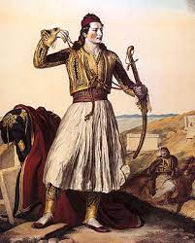
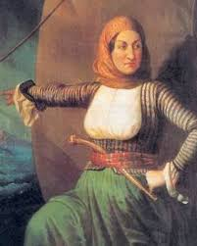
ΤΙ ΦΟΡΟΥΣΑΝ ΟΙ ΕΛΛΗΝΕΣ-ΕΛΛΗΝΙΔΕΣ
ΣΤΑ ΔΙΑΦΟΡΑ ΜΕΡΗ ΤΟΥ ΣΩΜΑΤΟΣ

Slide 43
ΚΕΦΑΛΙ
Φορούσαν ένα μικρό στρογγυλό και κοφτό κόκκινο φέσι, που γύρω στη βάση του το τύλιγαν με μαντηλοδεσιά.
Πολλοί δε φορούσαν μαντηλοδεσιά, μα σκέτο μικρό κοφτό φέσι που στην κορυφή του είχε λίγη φούντα. Τέτοιο συνήθιζε πάντα ο Γκούρας και ο Κολοκοτρώνης. Την περικεφαλαία του ο Γέρος την είχε από τότε που ήταν μαγκιόρος – ταγματάρχης – του εγγλέζικου στρατού στα Επτάνησα το 1808 και την έβαζε στις επίσημες στιγμές της ζωής του, όπως και το θώρακά του.
Άλλοι φορούσαν μεγάλο τουρλωτό κόκκινο φέσι όπως ο Καραϊσκάκης, οι Πετμεζάδες, κι η φούντα του ήταν μικρή και σ’ αυτό και στέκονταν στην κορφή. Μακριά φούντα όσο σχεδόν ολόκληρο το φέσι φορούσαν αργότερα στα χρόνια του Όθωνα κι ήταν παρμένη απ’ τους Σουλιώτες που τόσο τη συνήθιζαν.

Slide 44
Μαλλιά
Απ’ τη μαντηλοδεσιά τους ή το φέσι, ξεχύνονταν ως τις πλάτες τα καλοχτενισμένα μακρυά μαλλιά τους. Γιατί τότε δεν κόβανε κοντά τα μαλλιά τους, μα τ’ αφήνανε περήφανα σαν χαίτη να ξανεμίζουν στους ώμους τους. Για να γυαλίζουν και να στέκουν καλοχτενισμένα τα άλειφαν με λάδι ή μεδουλάρι, αλοιφή καμωμένη από μεδούλι και μυρωδικά. Οι Μοραΐτες συνήθιζαν πιο μακρυά τα μαλλιά τους απ’ τους Ρουμελιώτες. Κι απόμειναν ξακουστά τα ξανθά και σγουρά μαλλιά των Μαυρομιχάληδων.

Slide 45
Γελέκι
Στο κορμί φορούσαν εσωτερικά το άσπρο πουκάμισο, όχι όμως φαρδομάνικο όπως τα μεταγενέστερα χρόνια. Πάντα ξεκούμπωτο και ανοιχτό μπροστά στο στήθος, χειμώνα καλοκαίρι.
Ύστερα βάζανε το γελέκι, κι από πάνω τη φέρμελη με τις δυο αράδες ασημοκεντημένα μεγάλα κουμπιά. Μερικοί και αργότερα όλοι, αντί για φέρμελη βάζανε το μεϊντάνι που η διαφορά τους ήταν στο ότι στη φέρμελη φορούσαν τα μανίκια, ενώ στο μεϊντάνι ήταν ψεύτικα φοδραρισμένα με κόκκινο πανί και βρίσκονταν στις πλάτες πίσω σταυρωτά.
Τα μεϊντανογίλεκα όπως λέγανε το γελέκι ή το μεϊντάνι, ήταν πάντα κεντημένα με χάρτσια μεταξένια πολύχρωμα και χρυσά τερτήρια, κορδόνια.

Slide 46
Φουστανέλα
Ζωσμένη στη μέση τους κρεμόταν γύρω τους η φουστανέλα. Στους καπεταναίους και τους γέροντες ήταν μακριά ίσα με το γόνατο και κάτω ακόμα, με πυκνές και πολλές πτυχές, δίπλες ή λαγκιόλια όπως τις λέγανε. Για τα παλληκάρια και τους νεώτερους ήταν κοντή η φουστανέλα ως τους μηρούς και πιο ελαφριά με λιγότερες δίπλες. Στη Ρούμελη συνηθίζονταν πιο πολύ η κοντή με πολλές δίπλες – όπως σήμερα της προεδρικής φρουράς – ενώ στο Μοριά μακρυά κι όχι πολύ πυκνή.
Η φουστανέλα ήταν καθιερωμένη σ’ όλη τότε την στεριανή Ελλάδα. Για αυτό όσους έρχονταν απ’ το εξωτερικό ντυμένοι «ευρωπαϊκά» τους λέγανε πειραχτικά ψαλιδοκέριδες ή σπλινάντερους. Τους νησιώτες και τους ναυτικούς με τις βράκες τους λέγανε ντουντούμιδες ή χαλτούπιδες.

Slide 47
Φουστανέλα
Η φουστανέλα μ’ όλο που ήταν καμωμένη με άσπρο μάλλινο ύφασμα σπάνια κρατούσε για πολύ την όψη της.
Τη χρησιμοποιούσαν για πολλές δουλειές. Μ’ αυτή σκούπιζαν το πρόσωπό τους και τα χέρια τους, το σουγιά τους και καμιά φορά τ' άρματά τους. Πολλά παλληκάρια για να μην πιάνει η φουστανέλα τους εύκολα «λέρα» την άλειφαν με ξύγκι! Πολλοί επίσης από τους αγωνιστές δε γνωρίζανε τι θα πει σώβρακο, το απόφευγαν μια και τους σκέπαζε τόσο καλά η φουστανέλα τους.

Slide 48
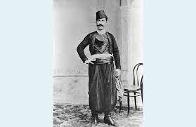
ΒΡΑΚΑ ΝΗΣΙΩΤΙΚΗ
Η βράκα ήταν ωραιότατη ανδρική φορεσιά που φοριόταν με υπερηφάνεια σε παλαιότερες εποχές στην νησιωτική Ελλάδα ή παραθαλλάσια μέρη αυτής όπου εθεωρείτο και σύμβολο ανδρισμού και λεβεντιάς(λεβέντης-levent ονομάζονταν οι ναυτικοί ,ίσως από λατινική λέξη που έχει σχέση με την ανατολή).
Στην Ελλάδα φορέθηκε η βράκα κυρίως από τους ναυτικούς, γιατί θεωρήθηκε ίσως πολύ πιο πρακτική από άλλα είδη στολής. Μερικοί από τους γνωστότερους ήρωες της ελληνικής επανάστασης (Κωνσταντίνος Κανάρης, Ανδρέας Μιαούλης κ.ά) φορούσαν βράκα.

Slide 49
Υποδήματα
Τα πόδια τους τα σκέπαζαν ως πάνω στα σκέλια με τις μακριές άσπρες κάλτσες, που τις λέγανε βλαχόκαλτσες. Τις ύφαιναν από τραγόμαλλο και είχανε ειδικότητα στην κατασκευή τους στα Άγραφα.
Στο Εικοσιένα αυτές οι κάλτσες ήταν άγνωστες. Η ποδεμή τους ήταν τα τσαρούχια, όχι όμως με φούντα μπροστά αλλά μυτερά.
Τα έφτιαχναν με ακατέργαστο βοδινό δέρμα και ήταν πολύ ελαφρά και γερά. Στα πόδια τους τα στήριζαν δένοντάς τα γύρω στη γάμπα τους με φαρδύ λουρί – τις θηλιές – και το λουρί αυτό το έπιαναν απ’ την κάλτσα τους κάτω απ’ το γόνατο με το τσαρουχοτοκά.
Υπήρχε και άλλος τρόπος να πιάνουν τα τσαρούχια τους με ένα πισινό λουρί, το τσαγκαρόλουρο. Τα πρώτα τα φορούσαν στη Ρούμελη, ενώ τ' άλλα στο Μοριά. Οι φτωχότεροι φορούσαν γουρνοτσάρουχα, φτιαγμένα από δέρμα χοίρου.

Slide 50
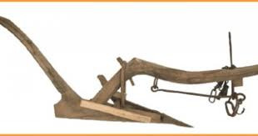
ΓΕΩΡΓΙΚΗ ΤΕΧΝΟΛΟΓΙΑ
Οι αγρότες και κτηνοτρόφοι εκείνης της εποχής εκτελούσαν όλες τις δύσκολες εργασίες με τη βοήθεια κάποιων ζώων αλλά και χειρωνακτικά.Σε πολλάμέρη ειχαν και τη βοήθεια των νερόμυλων –ανεμόμυλων για την άλεση των δημητριακών

Slide 51
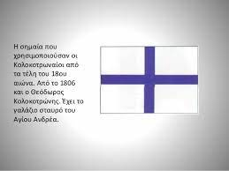
Η ΔΙΑΤΡΟΦΗ ΤΩΝ ΕΛΛΗΝΩΝ ΤΗΝ ΕΠΟΧΗ ΤΗΣ ΕΠΑΝΑΣΤΑΣΗΣ 1821

Slide 52
ΔΙΑΤΡΟΦΙΚΕΣ ΣΥΝΗΘΕΙΕΣ
Ένα συνηθισμένο γεύμα αποτελούνταν από ένα κομμάτι ψωμί ή παξιμάδι, ένα κρεμμύδι, λίγες ελιές , ένα κομμάτι τυρί , παστό κρέας ή παστό ψάρι, βολβοί,άγρια χόρτα,φρούτα εποχής και λίγο κρασί ως συμπλήρωμα των θερμίδων, κι αυτό όταν υπήρχε.
Το φρέσκο κρέας ήταν σπάνιο κι αυτό ήταν μόνο στις γιορτές κυρίως.
Τυροκομικά υπήρχαν άφθονα στις κτηνοτροφικές κοινωνίεςή διατήρηση του τυριού γίνονταν συνήθως μέσα στο δέρμα του ζώου ,στο τουλούμι.
Η πατάτα δεν είχε εισαχθεί ακόμα στην χώρα μας
Υπήρχαν και τα απλά φρέσκα ζυμαρικά με λίγο αλεύρι και νερό όπως τα ρεντιστά στη Ρούμελη ή χυλοί τηγανισμένοι για γλύκισμα όπως οι λαλαγγίτες
Ψάρια και όστρακα από αυτούς που ζούσαν κοντά στη θάλασσα

Slide 53
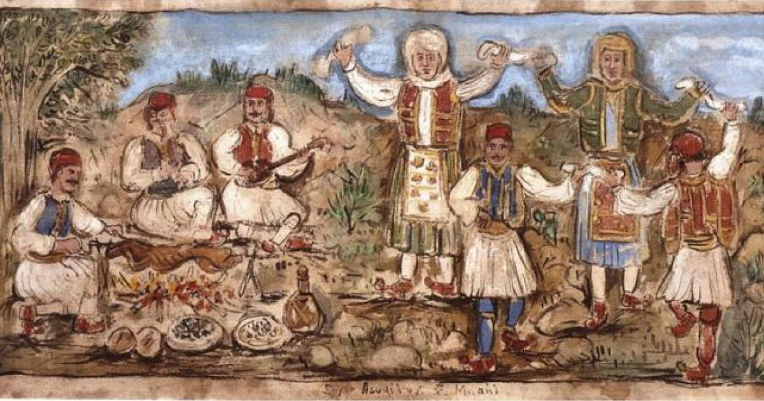
ΔΙΑΤΡΟΦΗ ΤΩΝ ΑΓΩΝΙΣΤΩΝ ΤΟΥ 1821
Η διατροφή των αγωνιστών του 21 θα λέγαμε ότι ήταν Σπαρτιατική γιατί δεν υπήρχε επιμελητεία.
Ψωμί,ελιές,κρεμμύδι,
βολβοί,φρέσκα φρούτα εποχής ή αποξηραμένα όπως τα σύκα,κυνήγι,ψητό κρέας αν υπήρχε.

Slide 54
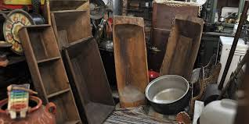
ΜΑΓΕΙΡΙΚΑ ΣΚΕΥΗ ΚΑΙ ΕΡΓΑΛΕΙΑ
Τα μαγειρικά σκεύη ήταν
Πήλινα ή μπρούτζινα-μπακίρια τα οποία τακτικά ήθελαν την περιποίηση του γανωτή-καλαϊτζή για να είναι ασφαλές το μαγείρεμα.
Τα εργαλεία όπως κουτάλια- πηρούνια ήταν ξύλινα ενώ για τους αφέντες ήταν επάργυρα-ασημένια από την Ευρώπη ή τα Γιάννενα
Τα μαχαίρια-χατζάρες ήταν από σίδηρο και το τρόχισμά τους γίνονταν με ειδικές πέτρες τα ακόνια

Slide 55
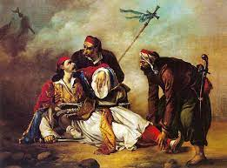
ΙΑΤΡΙΚΗ ΤΕΧΝΟΛΟΓΙΑ ΚΑΙ ΦΡΟΝΤΙΔΑ

Slide 56
Υγειονομική φροντίδα και περίθαλψη κατά την Επανάσταση του 1821
Κατά την περίοδο της εθνικής παλιγγενεσίας, ήταν ανάλογη με το υφιστάμενο επίπεδο των ιατρικών γνώσεων της εποχής. Ιατρικές πράξεις και διαδικασίες όπως είναι η χορήγηση αναισθησίας, η μετάγγιση αίματος, η ασηψία, η αντισηψία και άλλες, ήταν παντελώς άγνωστες και η συνεισφορά του υγειονομικού προσωπικού στην περίθαλψη των τραυματιών και των ασθενών υποτυπώδης.
Στα πεδία των μαχών οι ελαφρά τραυματισμένοι ετύγχαναν φροντίδας, επί τόπου, από τους συμπολεμιστές τους, ενώ οι φέροντες βαριά τραύματα διακομίζονταν προς νοσηλεία σε μοναστήρια και αργότερα σε υποτυπώδη νοσοκομεία, τα οποία εν τω μεταξύ είχαν αρχίσει να συγκροτούνται.

Slide 57
Η φροντίδα των τραυμάτων
Η φροντίδα των τραυμάτων περιλάμβανε καθαρισμό της εξωτερικής τους επιφάνειας με ρακή και εισαγωγή στο εσωτερικό τους αλοιφής παρασκευασμένης από λεύκωμα αυγού αναμεμιγμένου με κοινό λάδι και ρακή. Στη συνέχεια ετίθετο επί του τραύματος αλοιφή παρασκευασμένη από σαπούνι και ρακή και ακολουθούσε, κατά διαλείμματα η επίβρεξή του με ρακή, που φαίνεται ότι ήταν θεραπευτικό μέσο συνεχούς χρήσης.
Η επίδεση του τραύματος, ανεξάρτητα του βαθμού της σοβαρότητάς του, πραγματοποιείτο με ταινίες υφάσματος και μικρά καλάμια ή νάρθηκες κατασκευασμένους από ξύλο ή ναστόχαρτο.
Για τη συρραφή τραυμάτων, εκτός της κλασσικής τεχνικής με τη χρήση βελόνας και κοινής κλωστής, αναφέρεται από το Στρατηγό Μακρυγιάννη στα «Απομνημονεύματά» του, η χρήση κεφα­λών μυρμήγκων.

Slide 58
ΟΙ ΠΡΑΚΤΙΚΟΙ ΓΙΑΤΡΟΙ ΚΑΤΆ ΤΗΝ ΕΠΑΝΑΣΤΑΣΗ ΤΟΥ 1821
Οι πρακτικοί ή εμπειρικοί ιατροί ασκούσαν τη λεγόμενη «Δημώδη Ιατρική», κυρίως στις ορεινές περιοχές της χώρας. Ήταν ιδιαίτερα επιδέξιοι στην ανάταξη εξαρθρημάτων και κα­ταγμάτων, στην περιποίηση τραυμάτων και στην πραγματοποίηση μικροεπεμβάσεων, με συνέπεια να καλούνται και «ιατροχειρουργοί». Τους αποκαλούσαν, επίσης, «ιατροφαρμακοποιούς», γιατί, εκτός των ιατρικών πράξεων που επιτελούσαν, παρασκεύαζαν φάρμακα και συνέλεγαν βότανα, τα οποία χορηγούσαν, κατά περίπτωση, σε ασθενείς και τραυματίες. Οι πρακτικοί ιατροί διακρίνονταν σε εξοχότατους, σε καλογιατρούς και βοτανοπώλες και έχαιραν εκτίμησης, διότι ήταν κοντά στους απλούς ανθρώπους στους οποίους προσέφεραν τις υπη­ρεσίες τους χωρίς ή με συμβολική αμοιβή.

Slide 59
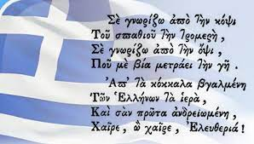

Slide 60

mytexnologia.blogspot.com

